Slide 1
La Funzione Statistica per l'Identità, la Conoscenza e la Crescita dei Territori
Il ruolo della statistica territoriale in Sicilia per promuovere identità, crescita e coesione e indirizzare la programmazione delle politiche pubbliche
Antonella Bianchino (Istituto Nazionale di Statistica)
Alberto Dolce (Istituto Nazionale di Statistica)
Federico Amedeo Lasco (Presidenza del Consiglio dei Ministri)

Slide 2

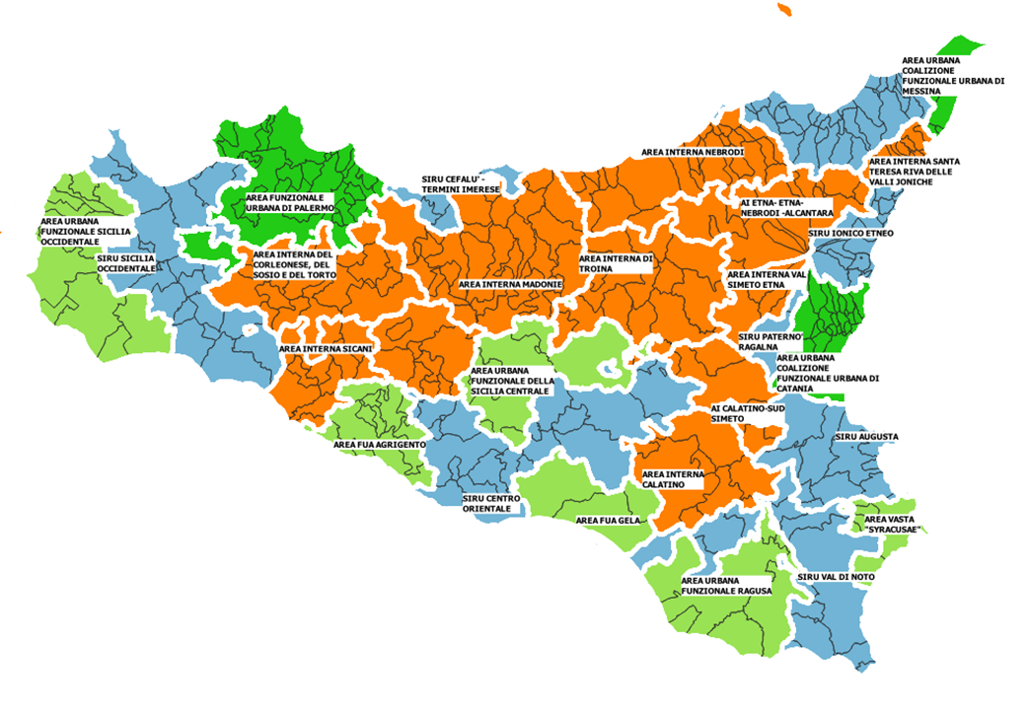
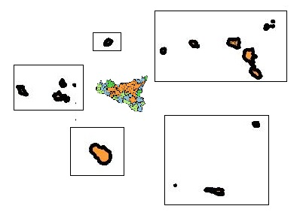
Introduzione
Per il ciclo 2021-2027 la Regione Siciliana si è proposta di progettare una programmazione efficace partendo dalle molteplici esigenze del territorio suddiviso in aree omogenee sulla base di stringenti criteri statistici.
La nuova ripartizione dell’intero territorio regionale è scaturita da un continuo processo di consultazione con gli enti locali e negoziati con le istituzioni europee e nazionali.
Le nuove aree sono state chiamate a definire la loro Strategia d’Area di lungo periodo per affrontare le sfide locali, seguendo gli orientamenti della Politica di Coesione 21-27, disponendo di 1.716 milioni di euro.
La Sicilia è stata suddivisa in 29 nuove Aree territoriali suddivise in:
9 Aree Urbano Funzionali (FUA): 105 comuni - 2.990.503 residenti
CRITERI: Densificazione urbana, pendolarismo (UE/OCSE)
11 Aree Interne SNAI (AI): 163 comuni, 680.433 residenti
CRITERI: Marginalità, declino demografico (SNAI21-27)
8 Sistemi Intercomunali di Rango Urbano (SIRU): 123 comuni, 1.130.532 residenti)
CRITERI: Funzionalità urbana di II° livello, densificazione da attrattività turistica
1 Area Isole Minori (AI), 8 comuni 34.836 residenti
CRITERI: AREA appartenente alla SNAI Nazionale 21-27

Slide 3
Obiettivi e metodologia
FABBISOGNI
Le 29 Aree, rappresentando in larga parte aggregazioni di nuova costituzione, non disponevano di informazioni e analisi su di esse.
Carenza di connessione tra politiche di coesione e obiettivi di sviluppo locale.
Insufficiente governo e conoscenza delle politiche di coesione a livello locale
Carenza di expertise tecnica presso gli EE.LL. delle coalizioni territoriali coinvolte
STRUMENTI
Progetto "Conoscenza e Identità" nell'ambito del «protocollo d'Intesa" tra Regione Siciliana e Istat (luglio 2022) per ampliare e consolidare la conoscenza delle nuove 29 aree territoriali.
Utilizzo e valorizzazione dei dati statistici ufficiali per promuovere la cooperazione intercomunale e creare condizioni per favorire la crescita economica, demografica e della qualità della vita dei residenti sulla base di una conoscenza condivisa e oggettiva.
Redazione di dossier statistici a livello di singola Area con dati aggregati per Area e per singolo comune con benchmark regionale.
OBIETTIVI
Acquisire conoscenze per una pianificazione finanziaria e programmatica informata ed efficace.
Promuovere la diffusione di competenze indipendenti all'interno delle aree territoriali per elaborare e diffondere dati statistici rilevanti sia per l'amministrazione che per l'intero sistema statistico nazionale.
Contribuire all'uso statistico dei registri di gestione e dei dati amministrativi per una pianificazione operativa efficace della spesa pubblica per investimenti e gestione del capitale pubblico.
METODO
Utilizzo congiunto di archivi statistici e amministrativi (Censimento Permanente della Popolazione, Bilanci Demografici, Asia, Frame,
a misura di comune, ISPRA, ACI, Regione Sicilia, MIUR).
Per i comuni all'interno dell'area specifica, sono stati costruiti indicatori elementari e confrontati con l'indicatore medio dell'area e della regione a scopo descrittivo, valutativo e di intervento.

Slide 4
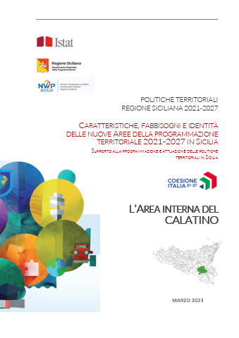
Risultati
Attraverso il Progetto “Conoscenza e identità” si sono conseguiti i seguenti risultati:
Sono stati redatti 29 dossier statistici territoriali per singola Area con dati aggregati e per singolo comune.
Si è reso disponibile un insieme di indicatori comunali fondamentali per le attività di pianificazione, programmazione e gestione delle singole Strategie territoriali.
Si è dotato ogni singola Area supporto analitico per la costruzione della Strategia Territoriale di ciascuna Area, identificando le necessità e le questioni critiche da affrontare attraverso la spesa pubblica.
Si è offerto a tutti i residenti delle Aree informazioni trasparenti e obiettive sul loro territorio e sui loro fabbisogni.
Si è resa possibile una attività di una valutazione accurata e condivisa degli impatti dell'azione pubblica con possibilità di benchmarking.
Si sono diffusi metodi e criteri obiettivi per la condivisione delle informazioni e la costruzione di visioni territoriali strategiche.
CONTENUTI DEI DOSSIER
Caratteristiche territoriali e demografiche
Dinamiche e struttura della popolazione
Popolazione straniera: distribuzione territorial e cittadinanza.
Livelli di istruzione e condizione professionale: analisi territoriale e divari di genere.
Movimenti della popolazione: pendolarismo per studio e per lavoro
Vocazioni produttive e specializzazioni
Heat map: indicatori statistici specifici per ciascuna delle priorità del Programma Operativo FESR.
Analisi delle risorse finanziarie investite nell’Area (Open Coesione)

Slide 5
Conclusioni
  L’esperienza del progetto «Conoscenza e identità», tuttora in corso con ulteriori attività dedicate alla gestione associata della funzione statistica e alla misurazione dei livelli di sviluppo e coesione nei territori, ha condotto alle seguenti conclusioni/conferme:
Importanza dell'efficace funzione statistica: Un'amministrazione efficiente deve basare le sue decisioni su dati affidabili e pertinenti. Di conseguenza, l'implementazione di un'efficace funzione statistica diventa fondamentale per supportare questo processo decisionale.
Ruolo cruciale dei comuni: I comuni svolgono un ruolo chiave nella produzione e nell'utilizzo di informazioni statistiche. Essi contribuiscono significativamente alla qualità dei dati attraverso la partecipazione alle indagini dell'Istituto.
Collaborazione strutturata e omogeneità tecnico-metodologica: È importante stabilire forme strutturate di collaborazione tra i comuni per garantire omogeneità tecnico-metodologica e diffondere una cultura comune della qualità dei dati.
Informazioni per un'azione pubblica orientata e trasparente: I comuni conoscono il proprio territorio e devono essere dotati di strumenti per orientare le azioni pubbliche. Le statistiche e il monitoraggio supportano le decisioni di attuazione, consentendo una suddivisione efficace delle informazioni e un timing ottimale degli investimenti e delle trasformazioni.
Rafforzamento della governance locale: La disponibilità di informazioni statistiche affidabili ha condotto al rafforzamento strutturale dell’insieme delle Unioni e Convenzioni siciliane (maggior numero medio di comuni e maggiore popolazione); allo stesso tempo si è assistito alla razionalizzazione delle Unioni esistenti (riduzione delle Unioni inattive)
Rafforzamento della funzione valutativa: la capacità di valutare l'impatto delle politiche pubbliche e degli interventi sul territorio, fornendo così informazioni cruciali per migliorare l'efficacia delle azioni intraprese.

